Slide 1
강화학습 - Monte Carlo-
순천향대학교
컴퓨터시스템연구실
이한범
19.03.11

Slide 2
다이내믹 프로그래밍(DP)의 한계
계산을 빠르게 하는 것일 뿐, 강화학습 x
다이내믹 프로그래밍의 한계 3가지
계산 복잡도 : 바둑같은 경우의 수 많은 것 해결 x
차원의 저주 : 차원이 늘어나면 상태의 수가 지수승으로 늘어남
환경에 대한 완벽한 정보 필요

Slide 3
강화학습 vs DP
강화학습
환경의 모델을 몰라도 상호작용을 통해 학습
예측 : 에이전트는 환경과 상호작용, 정책의 가치함수 학습
제어 : 가치함수를 토대로 정책 발전
다이내믹 프로그래밍
환경의 모델을 정확히 아는 상태에서 계산

Slide 4
예측과 제어
예측
몬테카를로 예측
몬테카를로? : 무작위로 무언가를 해본다
시간차 예측
제어
살사
시간차 제어

Slide 5
강화학습에서의 예측
강화학습에서 순차적행동 결정문제를 해결?
일단 해보고
자신을 평가하며
평가한 대로 자신을 업데이트
위의 과정을 반복
즉, 강화학습에서는 계산을 통해 가치함수를 알아내는게 아니라 에이전트의 경험으로 가치함수 추정

Slide 6
몬테카를로 근사
근사 : 원래의 값은 모르지만 샘플로 원래의 값을 추정한다
원래의 값은 모르나, “샘플”을 통하여 원래의 값에 대해 이럴 것이다- 라고 추정하는 것
무작위로 무언가를 많이 반복하면 원래의 값과 비슷해질 것이라는 아이디어

Slide 7
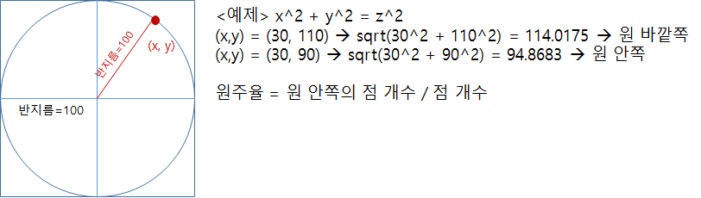
몬테카를로 근사
원의 방정식 예시
아래의 원의 넓이 구하기
근사를 통해 구하기 위해서는 아래의 원에 무작위로 점을 뿌려 원 안에 있는 점의 비율을 통해 구함
즉, S(A) / S(B) 를 근사하여 원의 면적을 추정
점의 개수 N은 샘플링 수
S(A)
S(B)

Slide 8

몬테카를로 예측
강화학습에서의 몬테카를로 예측
몬테카를로 근사를 사용
이전 예시에서 점 하나는 샘플, 점을 찍는 것은 샘플링이라 정의가능
정책평가는 현재 정책을 따라갔을 때, 가치함수를 계산하는 과정
정책에 따라 행동을 하면 그에 따른 보상을 받음
S(A)
S(B)

Slide 9
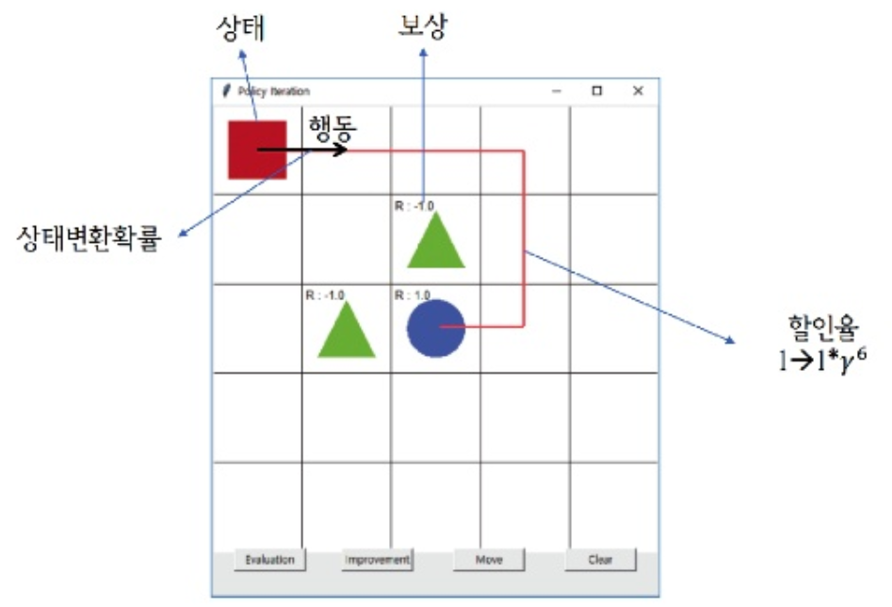
몬테카를로 예측
강화학습에서의 몬테카를로 예측
즉 현 상태 s에서 얻는 보상값들의 합인 반환값을 통해 가치함수 업데이트
에피소드 : 상태 S에서 도착(Goal) 상태 St 까지 단계
<한 에피소드 = 한 샘플>

Slide 10
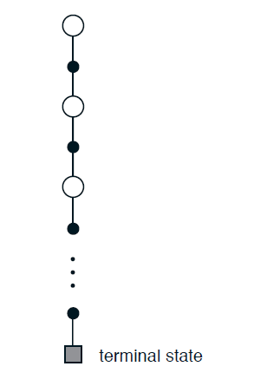
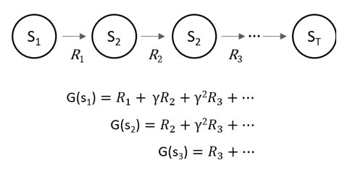
몬테카를로 예측
강화학습에서의 몬테카를로 예측
S1 → St로 가면서, 각 상태의 반환값을 알 수 있음
Sample Backup
즉, St까지 도달 시, 이전 상태들의 반환값들을 거슬러 올라가며 구해낼 수 있음

Slide 11
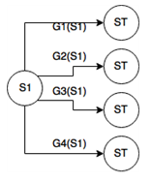

몬테카를로 예측
특정한 상태 s의 가치함수 구하기
한 번의 에피소드로 가치함수를 추정하기는 어려움
그림과 같이, 한 상태에 여러가지 에피소드의 반환값들을 통하여 가치함수 업데이트
에피소드가 상태 s을 거친 횟수 N(s), i번째 에피소드에서 방문한 s의 반환값 Gi(s)로 계산

Slide 12

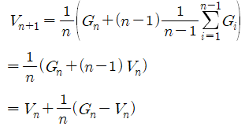
몬테카를로 예측
수식 변환
V_{n+1} : 추정된 가치함수
n : 반환값 수
G_{n} : 현재받은 반환값
: 이전에 받은 반환값
이전에 받은 반환값은 이전 가치함수 V_{n} 이라 볼 수 있음

Slide 13


몬테카를로 예측
수식 변환
수식을 간략화
몬테카를로 예측 동안, 새로운 반환값이 들어와서 평균을 취할 때 어떤식으로 취하는지 보임
즉, 원래 가진 가치함수에 를 더해서 업데이트
a : 스텝 사이즈 너무 크면 수렴x , 너무 작으면 수렴속도 느림
업데이트의 목표
업데이트의 크기

Slide 14
몬테카를로 예측
수식 변환
1/n 이 아닌 a인 이유?
스텝 사이즈가 시간에 따라 변하지 않는 일정한 숫자일 수 있기 때문
몬테카를로 예측은 샘플링을 평균하여 가치함수를 추정함
몬테카를로 예측의 문제점
한 에피소드가 끝날 때 까지 기다려야 함
즉, 실시간 예측이 불가능
에피소드의 끝이 없다면 무용지물

Slide 15

시간 차 예측(Temporal difference)
타임스텝별로 예측하는 아이디어
몬테카를로 예측과는 달리 한 번의 한 상태의 가치함수만 업데이트
위 처럼 기댓값으로 표현한 것이아닌, G_{t}를 샘플링하여 예측하였음
정확히는 를 샘플링하여 업데이트
몬테카를로 예측보다 효율적, 더 빠르게 참 가치함수에 근접함

Slide 16
시간 차 예측(Temporal difference)
타임스텝별로 예측하는 아이디어
매 타임스텝별로 에이전트는 현재 상태 S_{t}에서 행동 하나를 선택
환경에게 보상 R을 받고, 다음 상태 S_{t+1}을 알게됨
에이전트는 현재 가치고있는 가치함수 리스트에서 V(S_{t+1})을 가지고 올 수 있음 → 계산
업데이트의 목표 (실제값 x)
업데이트의 크기 (시간차 에러)

Slide 17

시간 차 예측(Temporal difference)
타임스텝별로 예측하는 아이디어
즉, 현재 상태에서 행동을 하나 선택 후, 도달한 다음 상태의 가치함수 값을 통하여 현재 상태의 가치함수를 업데이트
몬테카를로 예측에서는 반환값 G(s)로 업데이트
시간차 예측에서는 위와달리 실제값이 아니고, V(S_{t+1})dl 다음 상태인 S_{t+1}의 가치함수 일 것이라고 예측을 하는 것
Bootstrap : 다른 상태의 가치함수 예측값을 통해 지금 상태의 가치함수를 예측하는 방식. 업데이트 목표도 부정확
update

Slide 18
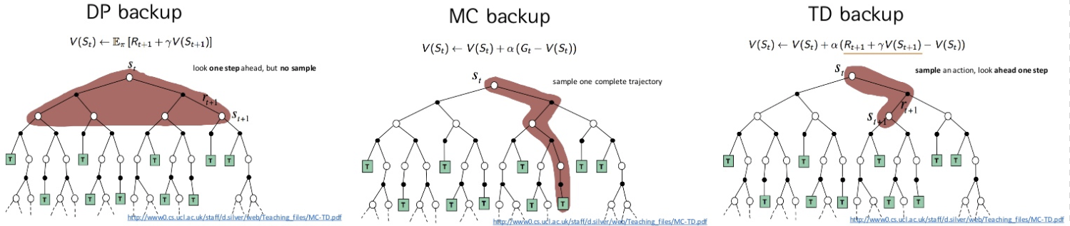
각 방식별 비교
DP, MC, TD

